Slide 1
Lean Learning Factory @ FESB: Inteligentna montažna linija
Dr.sc. Marko Mladineo
mmladine@fesb.hr
Istraživačka grupa za industrijsko inženjerstvo:
Prof. dr.sc. Ivica Veža, prof. dr.sc. Boženko Bilić, doc. dr.sc. Nikola Gjeldum,
dr.sc. Marko Mladineo, Ivan Peko, Marina Crnjac, Nikola Banduka, Andrej Bašić
Zavod za proizvodno strojarstvo
Fakultet elektrotehnike, strojarstva i brodogradnje (FESB), Sveučilište u Splitu

Slide 2
Lean Learning Factory @ FESB
Learning Factory koncept (Tvornica koja uči) podrazumijeva edukacijsko okruženje koje mora, što je moguće realnije, predstavljati stvarnu tvornicu.
Laboratorij C417 na FESB-u se kroz različite znanstveno-istraživačke projekte (EU-TEMPUS MAS-PLM, DAAD NIL, EU-LDV LOPEC, HRZZ INSENT) transformirao u ‘Lean Learning Factory @ FESB’.
Laboratorijem dominiraju 2 montažne linije s ukupno 8 montažnih stanica za 2 stvarna industrijska proizvoda.

Slide 3
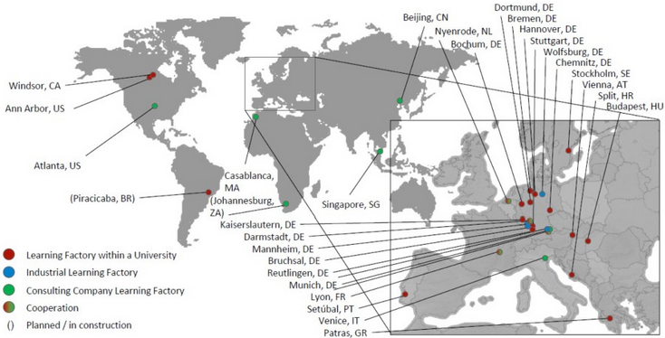
Learning Factories u svijetu

Slide 4
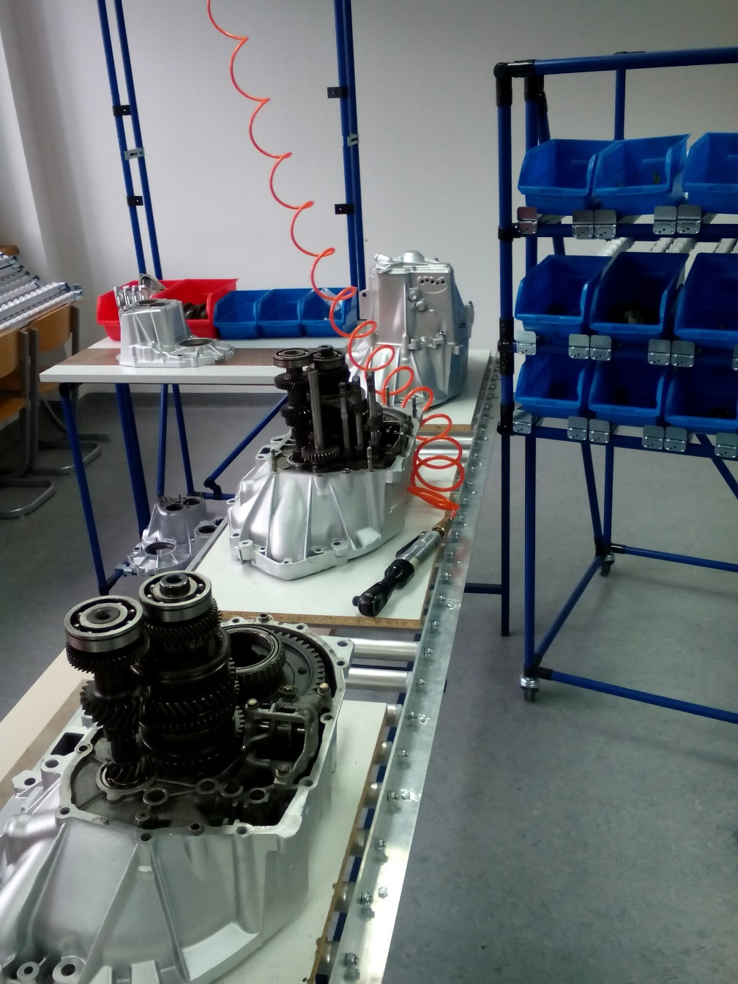
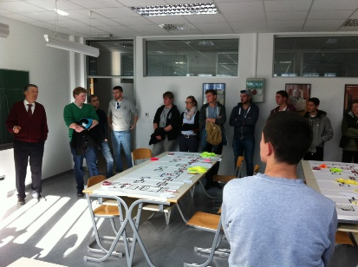
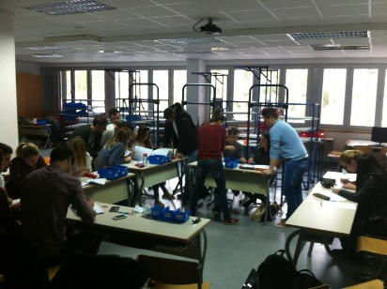
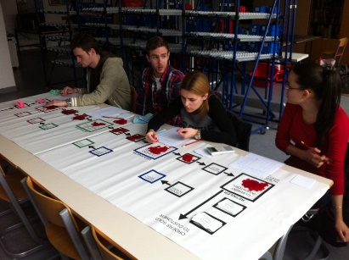
Cjeloživotno obrazovanje
‘Lean Learning Factory @ FESB’ nudi cjeloživotno obrazovanje zaposlenika iz područja organizacije rada i proizvodnje, Lean managementa, upravljanja projektima, i sl.
Kao i projekt osmišljavanja, organiziranja i postavljanja Learning Factory koncepta u proizvodnom pogonu poduzeća, za obuku postojećih i novih zaposlenika.

Slide 5
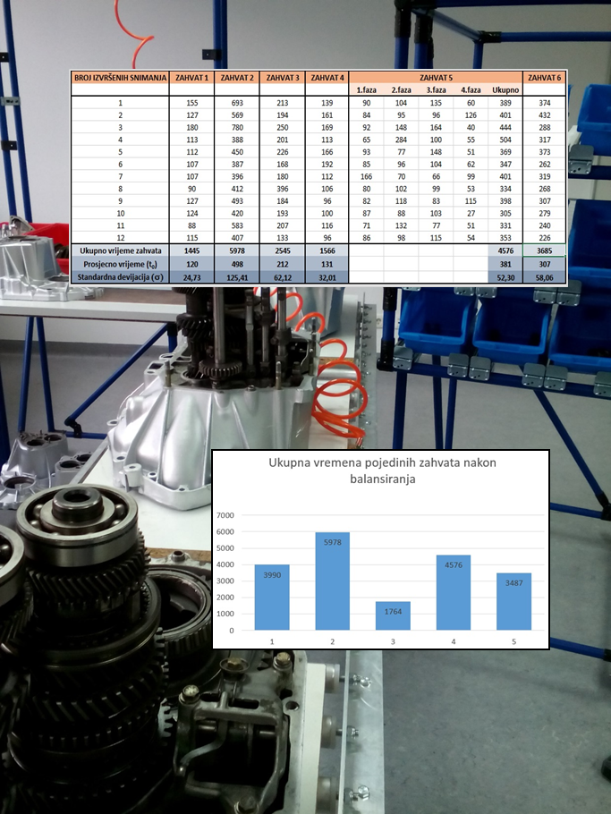
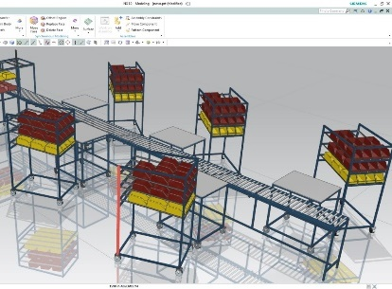
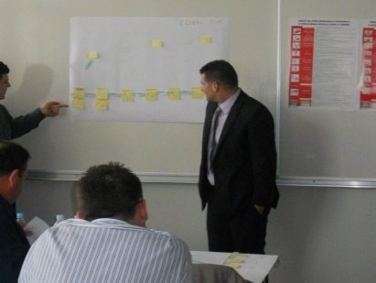
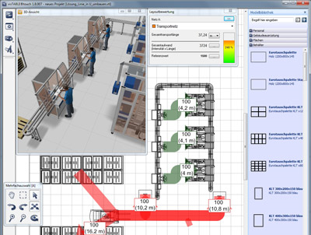
Unaprjeđenje procesa
‘Lean Learning Factory @ FESB’ nudi podršku u unaprjeđenju proizvodnih procesa kroz projektiranje i optimiranje proizvodnih sustava, te obuku zaposlenika iz područja Lean managementa.
Na raspolaganju je čitav set metoda i alata iz Lean managementa, softver za projektiranje i optimiranje proizvodnih sustava, te didaktičke igre za obuku zaposlenika.

Slide 6
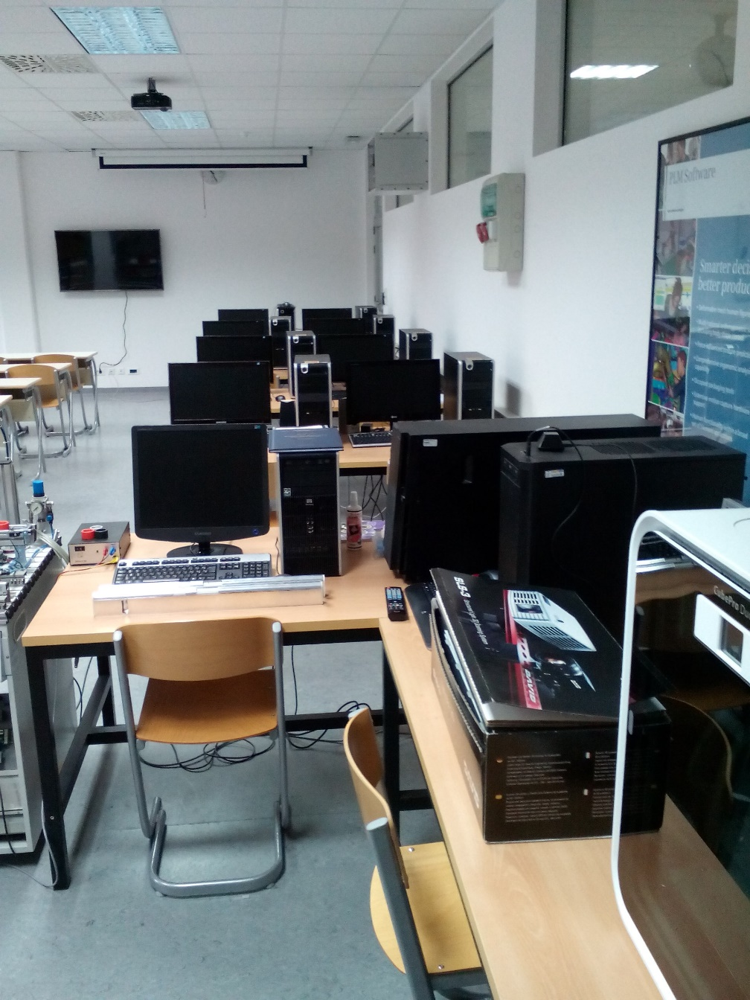
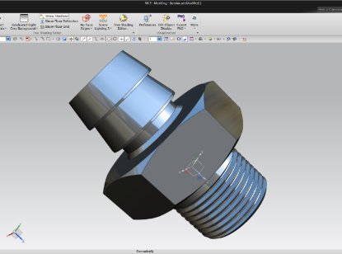
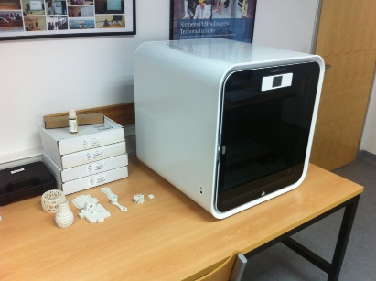
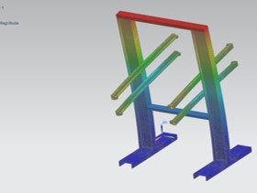
Razvoj prototipova
‘Lean Learning Factory @ FESB’ nudi podršku u istraživanju i razvoju novog proizvoda s posebnim naglaskom na brzoj izradi prototipova.
Na raspolaganju je sva potrebna hardverska i softverska oprema: 3D skener, 3D printer, CAD/CAM softver, PLM softver, softver za simulaciju, softver za projektiranje i optimiranje proizvodnih sustava, itd.

Slide 7
Dobro jutro, Industrijo 4.0!
2013. godine u Njemačkoj je usvojena industrijska strategija razvoja potpuno nove industrijske platforme: Industrija 4.0.
Sličnu ‘Technology Push’ strategiju donijele su i ostale razvijene zemlje.

Slide 8
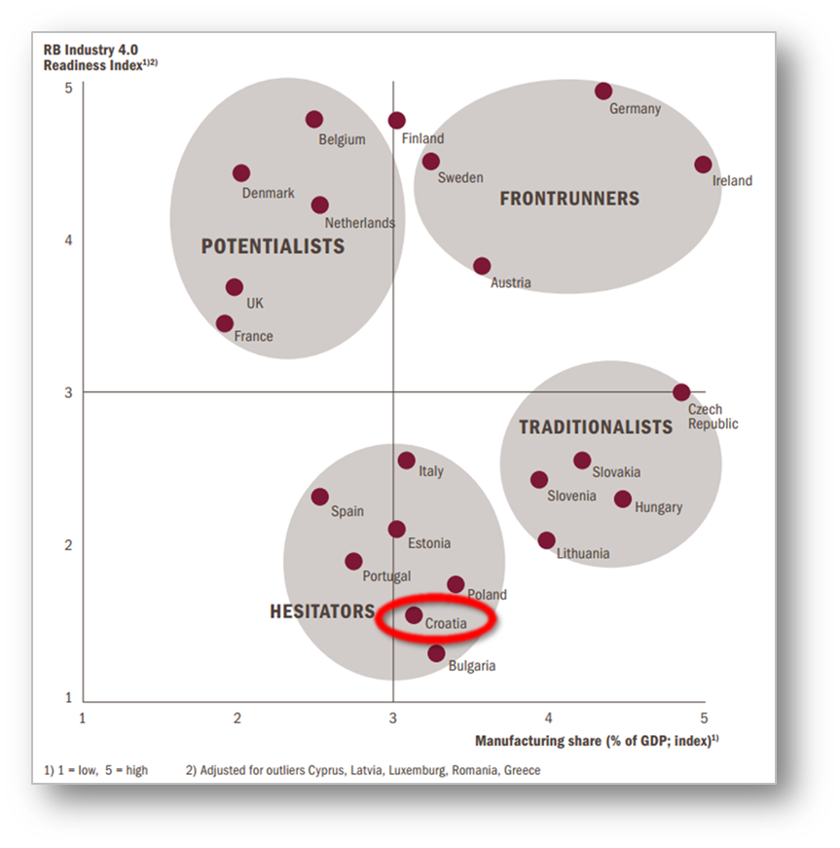
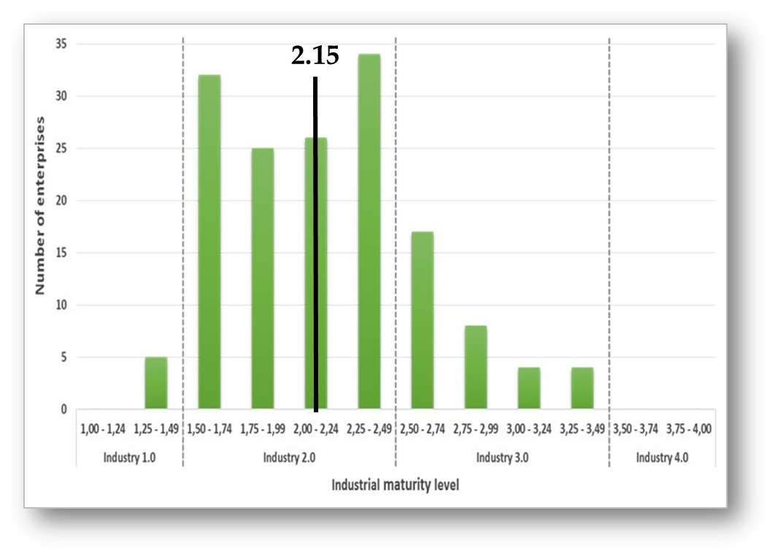
Spremnost hrvatskih poduzeća na Industriju 4.0
Analiza web konfiguratora proizvoda, uz ostale analize projekta INSENT, jasno pokazuje zašto su RB konzultati Hrvatsku ubrojili u zemlje ‘oklijevala’, po pitanju Industrije 4.0!
Industrial Maturity
Level = 2,15
Industry 4.0 Readiness Index = 1,6
Projekt INSENT
Roland-Berger

Slide 9
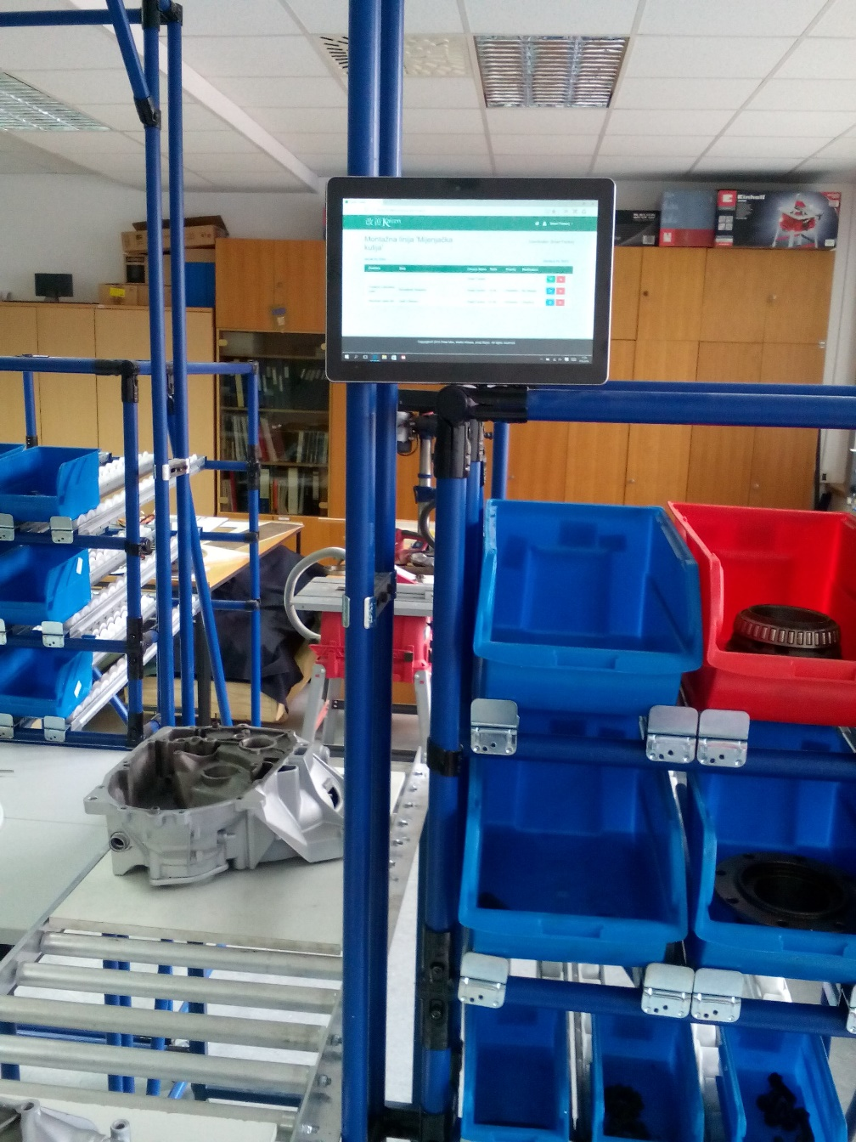
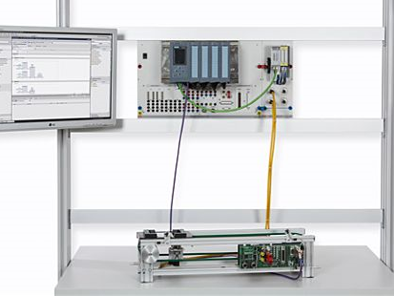
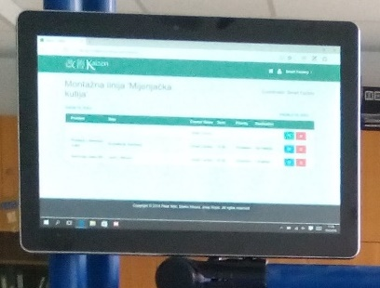
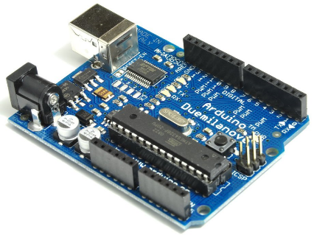
R&D: Industrija 4.0
‘Lean Learning Factory @ FESB’ prati najnovija znanstvena istraživanja vezana uz industriju, pa tako i razvoj nove kibernetsko-fizičke industrijske platforme: Industrija 4.0.
U tijeku je opremanje montažnih stanica tabletima, RFID sustavom, te vlastitim rješenjima za inteligentnu montažnu liniju baziranima na PLC jedinici i Arduino mikrokontrolerima.

Slide 10
Smart Factory koncept
Nova industrijska platforma Industrija 4.0, bazirana na kibernetsko-fizičkom informacijskom sustavu, zahtjeva visok stupanj implementacije informacijsko-komunikacijskih tehnologija u proizvodni sustav tj. Smart Factory koncept.
To s jedne strane zahtjeva ugrađivanje senzorskih sustava u proizvodni pogon, a s druge strane razvoj novih informacijskih sustava za upravljanje proizvodnjom.

Slide 11
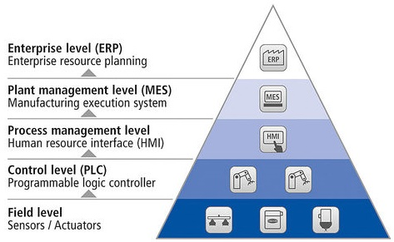
Smart (pametna) proizvodnja
Načelo Smart (pametne) proizvodnje podrazumijeva vertikalnu integraciju svih informacijskih i upravljačkih sustava koji se koriste u prozvodnju.
Vertikalna integracija
Razina cjelokupnog poduzeća
Enterprise resource planning (ERP)
Razina proizvodnog pogona
Manufacturing execution system (MES)
Razina tehnološkog procesa
Human-machine interface (HMI)
Razina upravljanja strojevima
Programmable logic controller (PLC)
Razina izvršavanja operacija
Senzorski sustavi

Slide 12
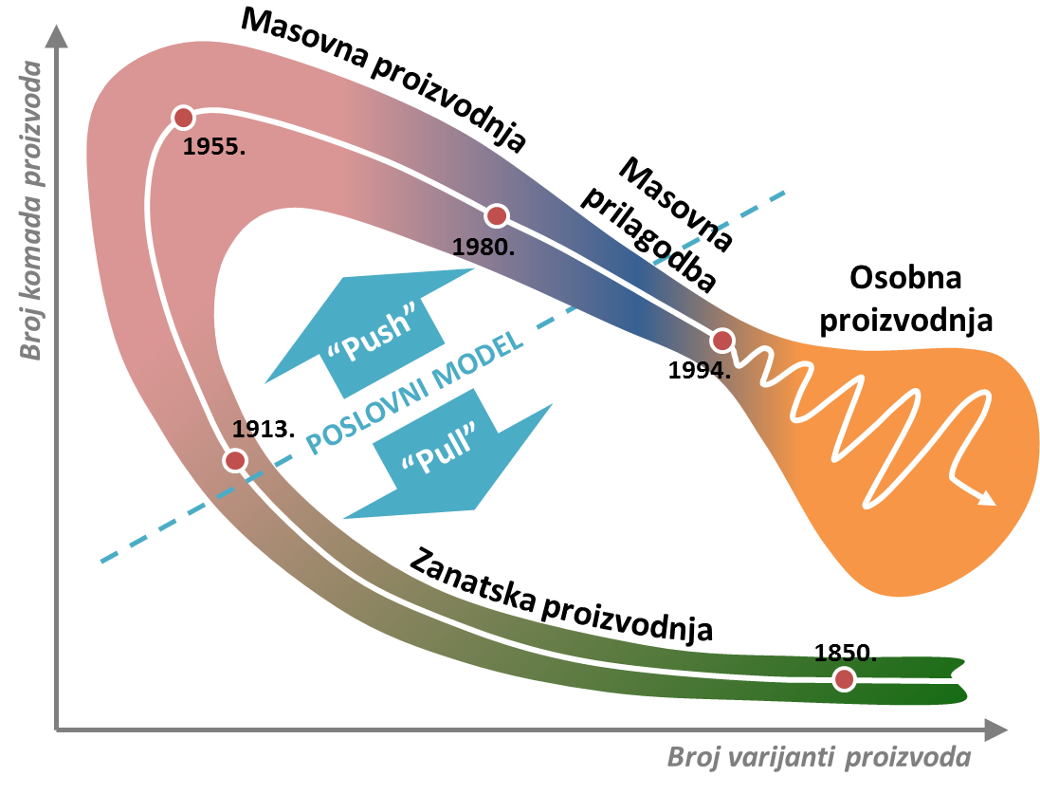
Zašto biti Smart?
Smart Factory koncept omogućuje planiranje i praćenje proizvodnje jednog komada proizvoda, a time ostvaruje novu proizvodnu paradigmu: osobna proizvodnja.

Slide 13
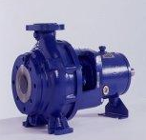
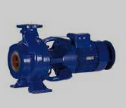
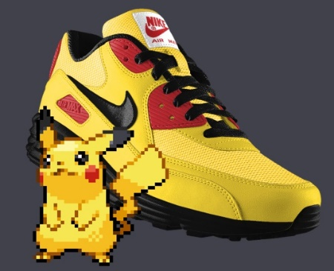
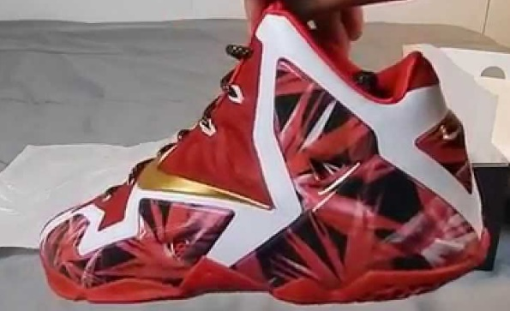
Osobna jednokomadna proizvodnja
Jedan od glavnih zahtjeva paradigme osobne proizvodnje je jednokomadna proizvodnja.
Business to Business (B2B)
Business to Customer (B2C)

Slide 14
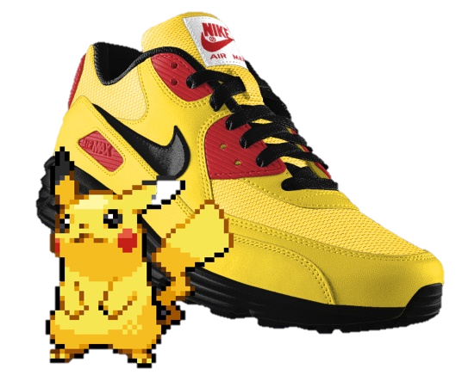
Praćenje svakog komada proizvoda
Osobna proizvodnja uvjetuje praćenje proizvoda na razini jednog komada, a ne samo na razini serije (lota).
Svaki proizvod osim LOT oznake, mora imati i svoj jedinstveni ID.
LOT
oznaka
Serija (lot): AA
Serija (lot): AB
Serija (lot): AC
ID
proizvoda
AA1
AA2
AA3
AA4
AB1
AB2
AC1
AC2
AC3

Slide 15
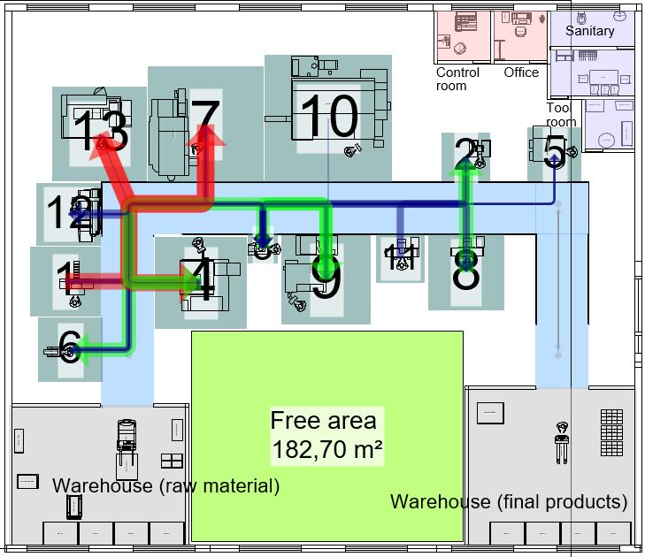
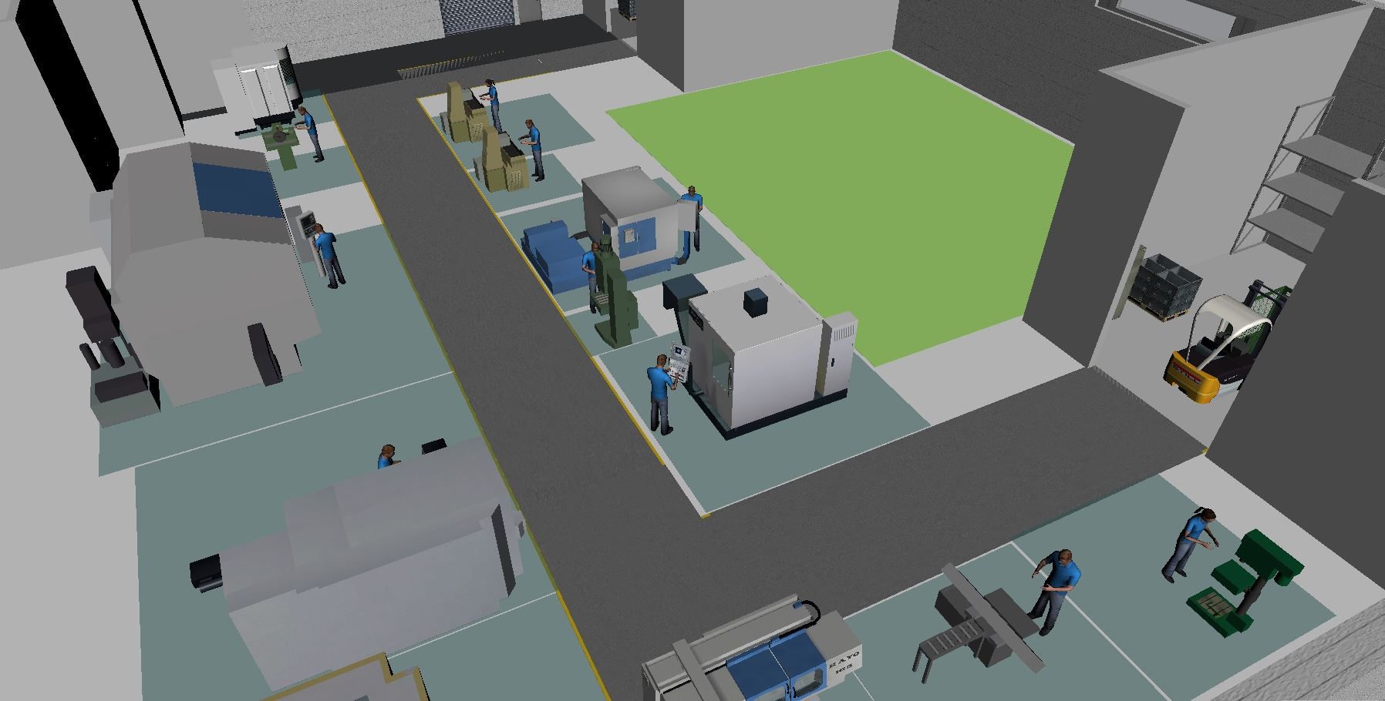
Praćenje proizvodnje
Praćenje proizvoda na razini jednog komada, zahtjeva inteligentno praćenje proizvodnje, odnosno praćenje proizvodnog procesa uživo (real-time).
Proces i proizvodni pogon trebaju biti predstavljeni u obliku kibernetsko-fizičkog sustava (CPS), za što je preduvjet: poznavati vlastite organizacijske procese.

Slide 16
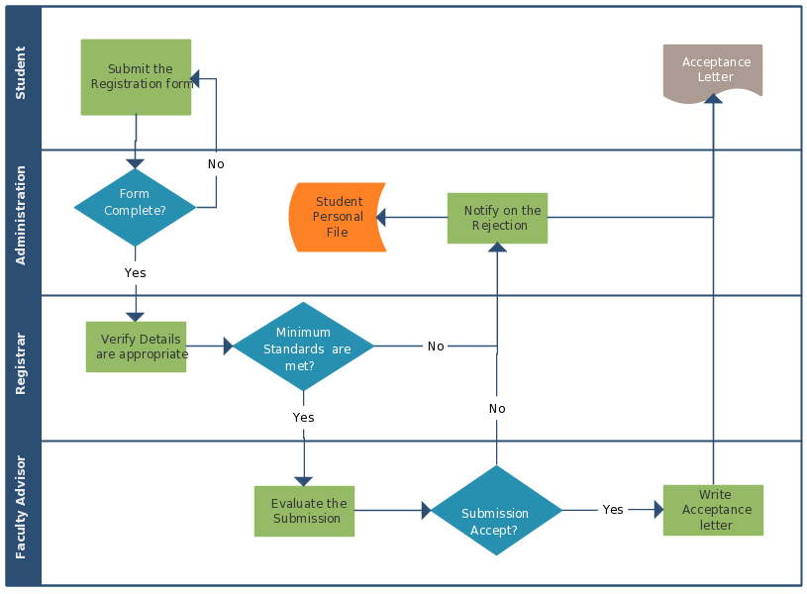
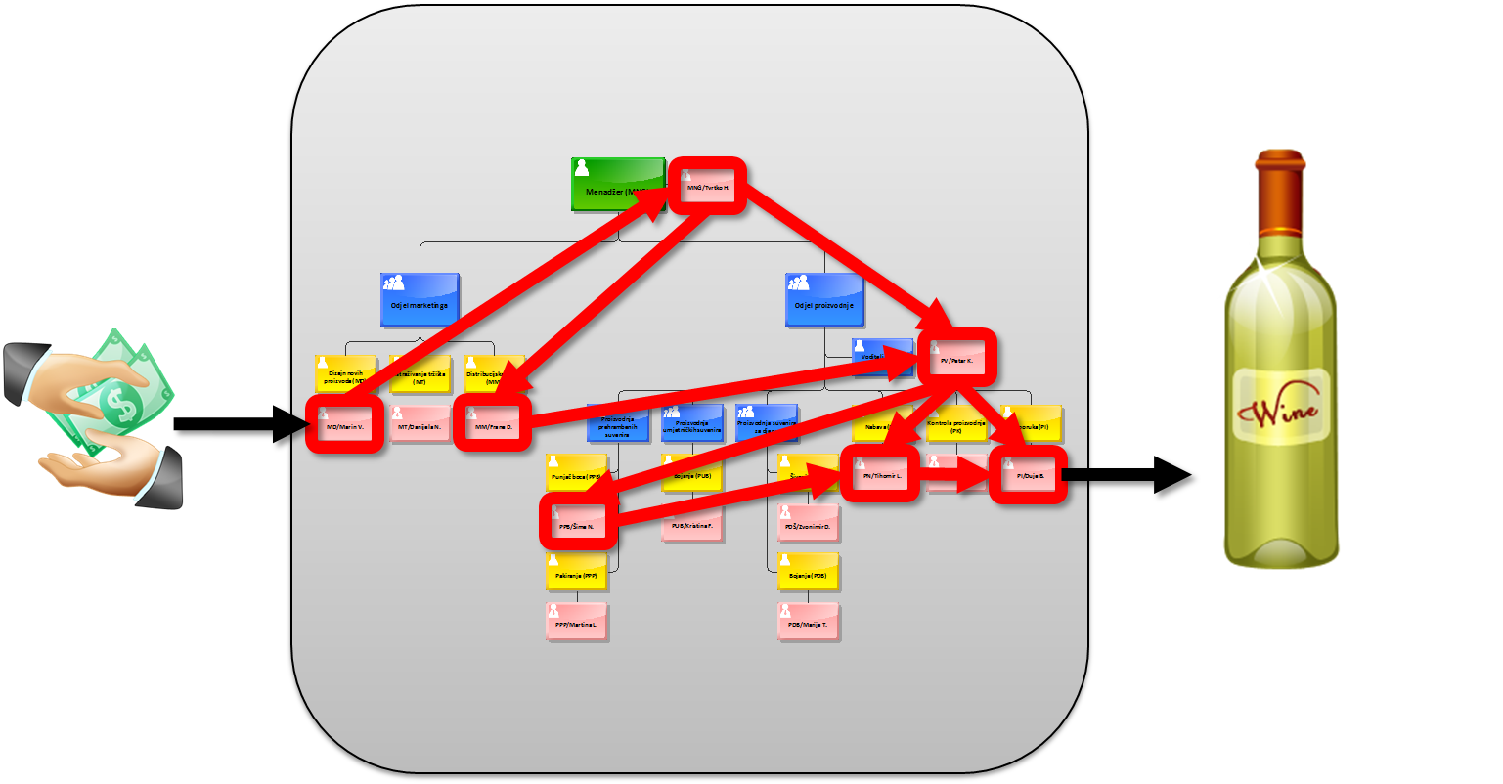
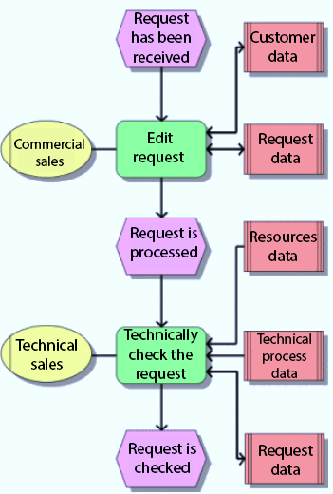
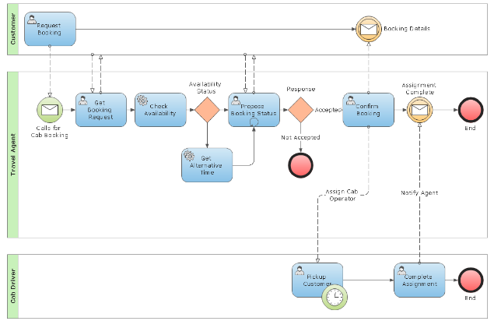
Identificiranje i mapiranje poslovnih procesa
U upravljanju poslovnim procesima (BPM) već je odavno uočena potreba da se procesi unutar organizacije identificiraju i vizualno prikažu (mapiraju).
Flow Chart
EPC
Proces unutar organizacije
BPMN 2.0

Slide 17
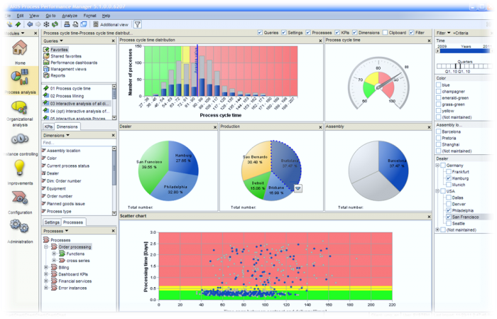
Praćenje poslovnih procesa
Osim mapiranja, uočeno je da je procese potrebno pratiti dok se odvijaju (real-time), pri čemu svaki proces ima svoje unaprijed definirane pokazatelje (metriku).
Flow Chart
EPC
BPMN 2.0

Slide 18
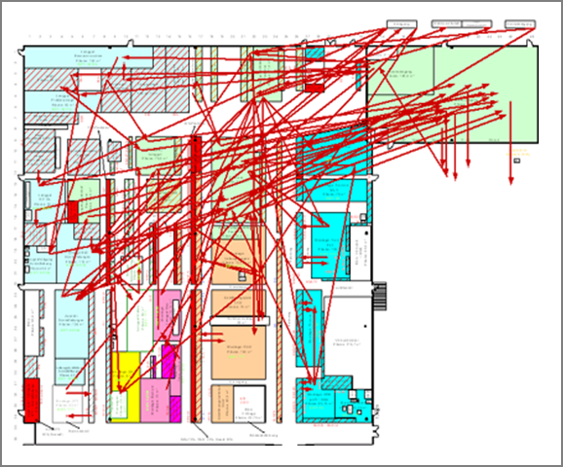
Mapiranje i praćenje proizvodnih procesa
Proizvodni procesi su u nekim segmentima još kompleksniji, pa su zahtijevali drugačije vizualiziranje (mapiranje) i metriku, no ne i real-time praćenje.
Jedan od najpoznatijih alata za njihovu vizualizaciju je Value Stream Map (VSM).
Proizvodni
proces
unutar
pogona

Slide 19
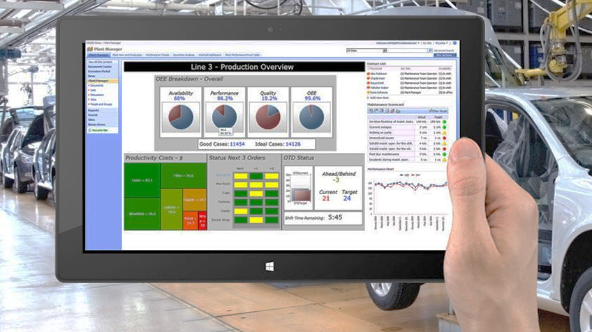
Praćenje proizvodnje u Industriji 4.0
Smart Factory koncept ide za tim da se metrika proizvodnih procesa prati uživo (real-time), te prikazuje na dashboard sučeljima.
No, kako to postići unutar već postojećih pogona?

Slide 20
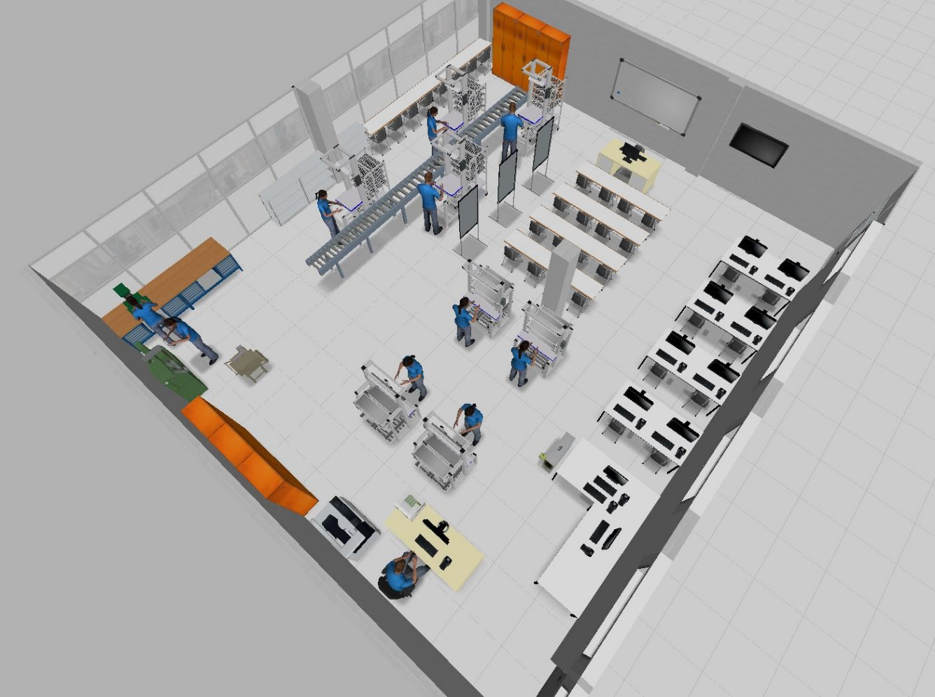
INSENT: Inteligentna montažna linija
Jedan dio ‘Lean Learning Factory @ FESB’ namijenjen je inteligentnoj montažnoj liniji:

Slide 21
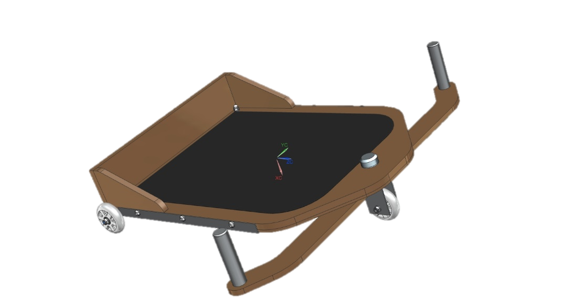
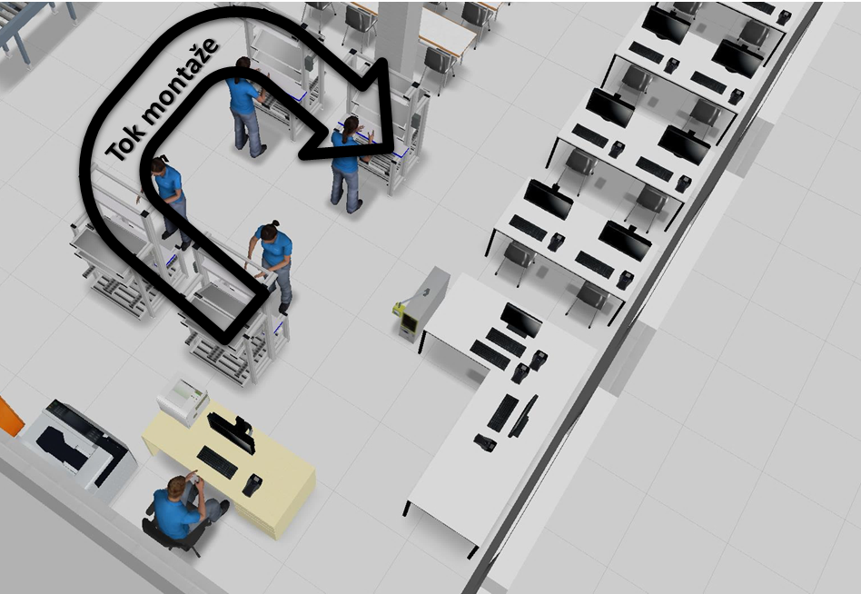
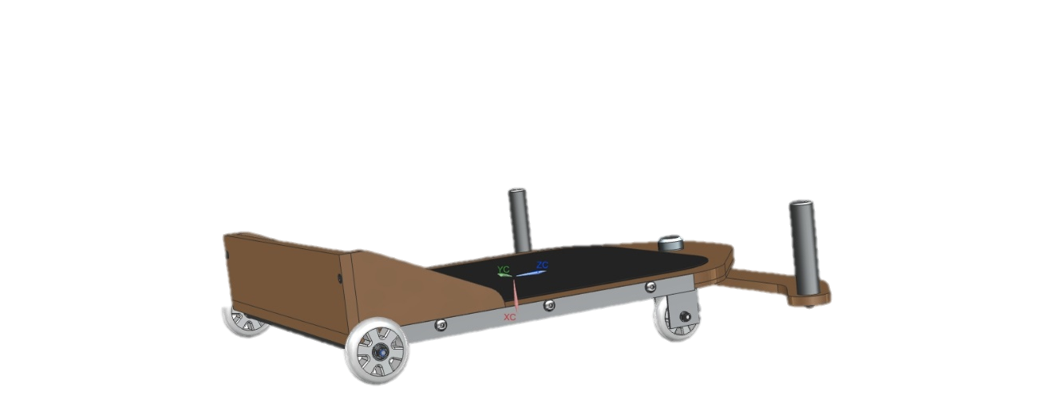
Oblikovanje inteligentne montažne linije
Za inteligentnu montažnu liniju kreirani su proizvod i njegov proizvodni proces.
Proizvod:
Proizvodni (montažni) proces:

Slide 22
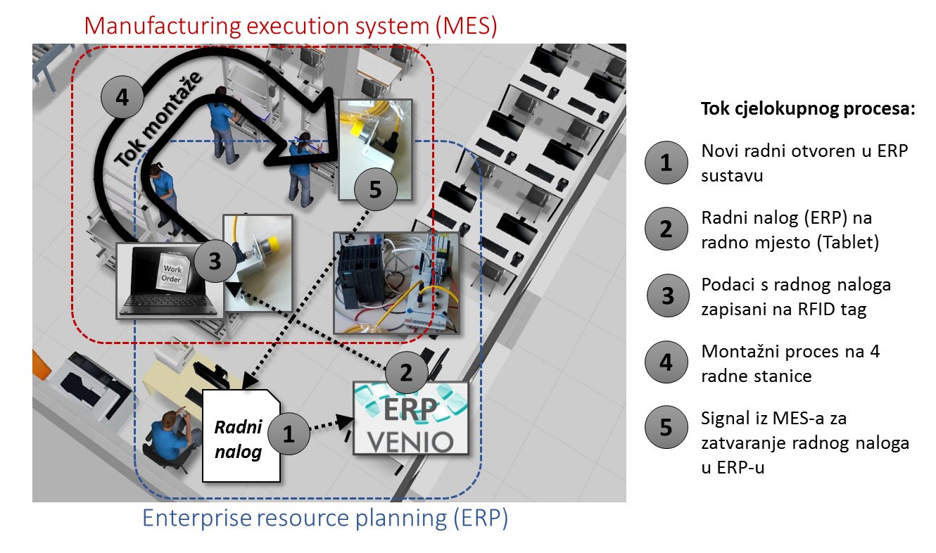
Oblikovanje inteligentne montažne linije
Jedan od glavnih zahtjeva i izazova je uspostavljanje veze između MES i ERP sustava.

Slide 23
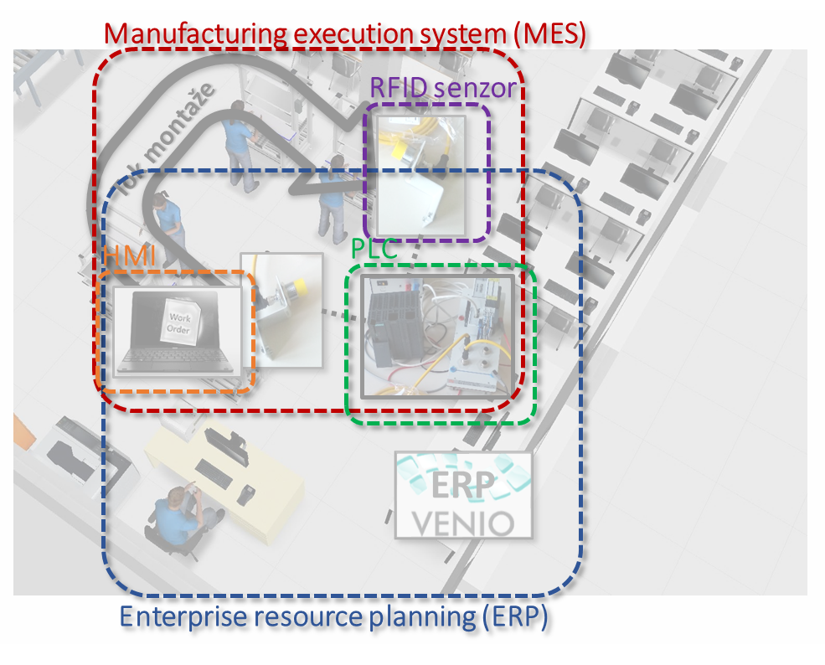
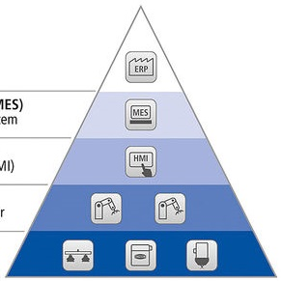
Oblikovanje inteligentne montažne linije
U konačnici, na ovoj liniji bit će uspostavljena kompletna vertikalna integracija sustava.
Vertikalna integracija

Slide 24
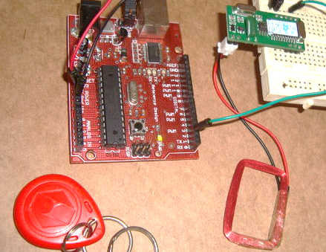
Industrijska vs. Low-cost automatizacija
Pri oblikovanju senzorskog sustava i MES-a moguće se odlučiti i za low-cost rješenja:
I4.0 element | Element ugrađen u LLF@FESB | Cjenovni razred
RFID antena | TURCK BL R/W Antenna 13.56 MHz (2 – 4 antennas) | 1.000 – 5.000 EUR
RFID I/O modul | TURCK BL I/O modular system | 1.000 – 5.000 EUR
CPU | Siemens PLC 314 | 5.000 – 10.000 EUR
User interface | Tablet Lenovo MIIX 300 | 100 – 500 EUR
UKUPNO |  | 7.100 – 20.500 EUR
TURCK RFID
I4.0 element | Element ugrađen u LLF@FESB | Cijena na tržištu
4 x RFID antenna | Arduino RFID RC522 | 2 – 8 EUR (x 4)
30 x Ultrasonic sensor | Arduino Ultrasonic HC-SR04 | 3 - 10 EUR (x 40)
5 x CPU | Arduino Mega microcontroller | 8 – 40 EUR (x 5)
4 x User interface | Custom-made box with led display | 10 – 30 EUR (x 4)
UKUPNO |  | 178 – 652 EUR
ARDUINO
RFID

Slide 25
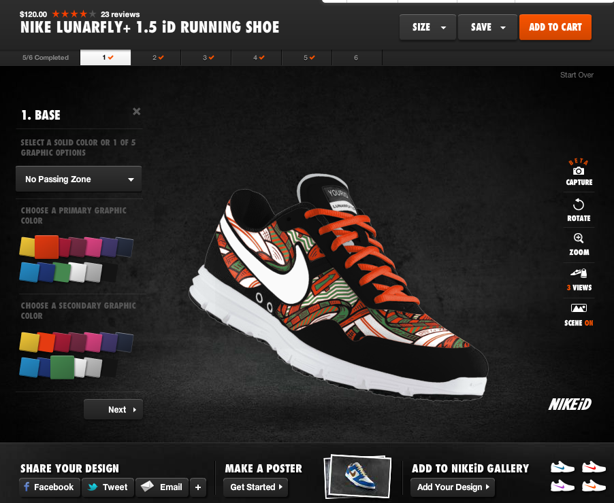
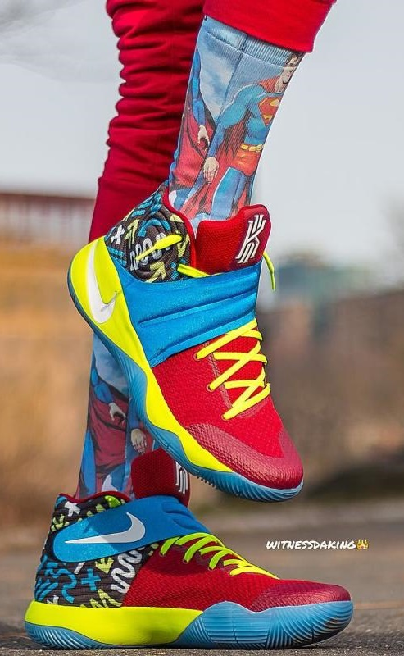
Osobni dizajn proizvoda
U konačnici, iz perspektive kupca, koncept osobne proizvodnje zahtjeva postojanje konfiguratora proizvoda.

Slide 26
Konfigurator proizvoda
Danas se pod pojmom konfiguratora proizvoda podrazumijeva lako dostupna Web aplikacija za konfiguriranje i narudžbu proizvoda.
Načelno postoje dva pristupa konfiguriranja:
Web konfiguratori izgleda proizvoda
Web konfiguratori svojstava proizvoda
Osim Web aplikacije dostupne kupcu, konfigurator proizvoda zahtjeva integraciju s informacijskim sustavima poduzeća, kao što je ERP sustav.

Slide 27
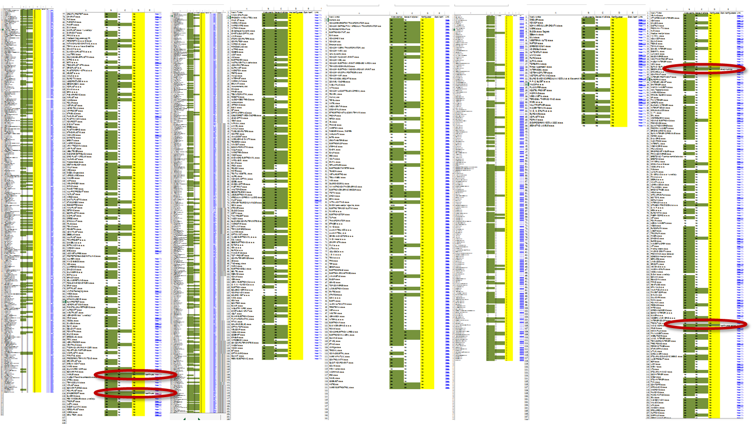
Analiza: Web konfiguratori proizvoda u RH
Rezultati analize pokazuju da od 2.000 proizvodnih poduzeća samo 4 poduzeća imaju konfigurator proizvoda na svojim web stranicama!
Udio konfiguratora:
0,2 %

Slide 28
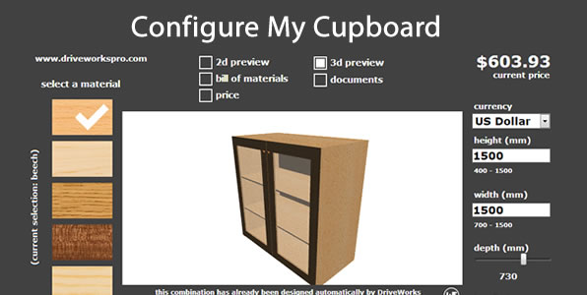
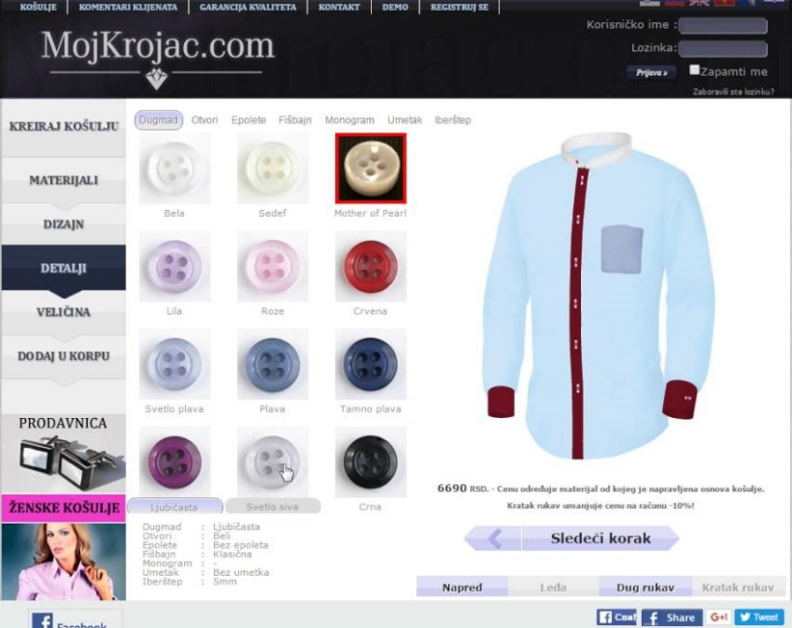
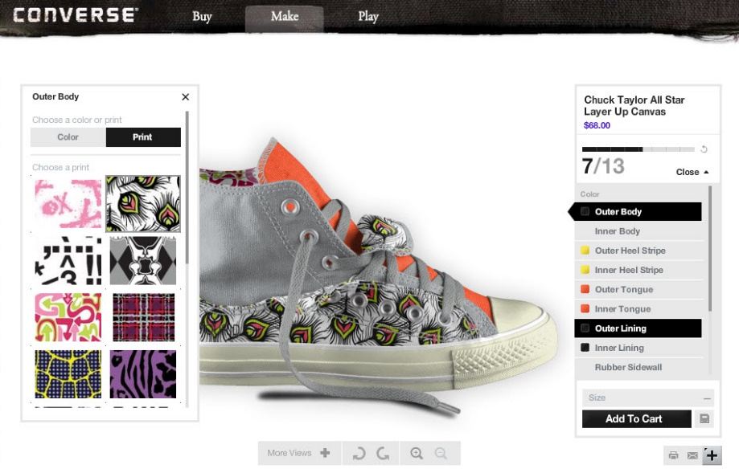
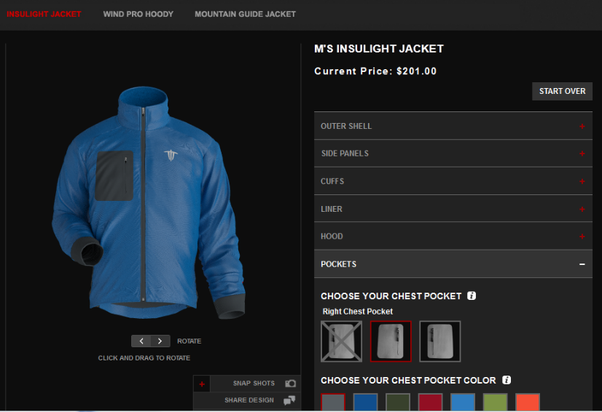
Web konfigurator izgleda proizvoda

Slide 29
Web konfigurator izgleda proizvoda
Kupac odabire vrijednosti osnovnih značajki proizvoda, najčešće su to:
Veličina
Materijal
Boja
Dodatna oprema
U 99% slučajeva riječ je o montaži prema narudžbi, a ne proizvodnji prema narudžbi.
Poduzeća minimiziraju ukupni broj mogućih varijanti proizvoda ograničavanjem izbora, te primjenom modularnog dizajna.
Ovakav konfigurator proizvoda kao Web aplikacija usko je povezan s tehničkim mogućnostima i napretkom Web 3D grafike (HTML5 i WebGL).

Slide 30
Web konfiguratori svojstava proizvoda

Slide 31
Web konfigurator svojstava proizvoda
Kupac odabire vrijednosti svojstava proizvoda, (koja nisu samo tehničke karakteristike), kao što su:
Ekonomska svojstva: cijena, vrijeme isporuke
Performanse: brzina, nosivost, kapacitet
Izgled: boja, materijal, itd.
Za većinu svojstava kupac nema percepciju točnih vrijednosti koje želi, ali može izraziti svoje preferencije prema određenim svojstvima (težinski faktori ili ponderi).
Ovakav pristup zahtjeva optimizacijski algoritam za odabir najbolje konfiguracije proizvoda prema željama kupaca.
Ovakav konfigurator proizvoda kao Web aplikacija zahtjeva inteligentne Web servise za optimizaciju odabira konfiguracije proizvoda.

Slide 32
Primjer Web konfiguratora svojstava proizvoda
Kupac ima percepciju točne vrijednosti ovog svojstva.
Kupac nema percepciju točnih vrijednosti ovih svojstva, ali može definirati preferenciju prema određenom svojstvu.

Slide 33
INSENT: Razvoj konfiguratora proizvoda
U Radnom paketu 2.2. projekta INSENT razvija se konfigurator svojstava proizvoda koji bi trebao biti univerzalan za bilo koju vrstu proizvoda.
Konfigurator se razvija kao klijentska Web aplikacija koja za odabir optimalne konfiguracije proizvoda prema preferencijama kupca poziva Web servis koji to odradi pomoću HUMANT algoritma.
Riječ je o više-ciljnoj optimizaciji s a priori pristupom, jer su preferencije kupca (cijena, karatkteristike, i sl.) unaprijed (a priori) poznate.

Slide 34
Koncept INSENT konfiguratora proizvoda
Kupac definira svoje želje (preferencije) za proizvod koji naručuje:
Preferencije kupca
Cijena | 
Vrijeme isporuke | ★
Boja: plava | 
Proizvod: karet

Slide 35
Koncept INSENT konfiguratora proizvoda
Na temelju preferencija kupca, HUMANT algoritam odabire optimalne dijelove proizvoda (‘kareta’):
Tijelo kareta
Kotači
Volan kareta
Šperploča
Narudžba
Balinjere
Metalni
Isporuka
Plastika
Rolerski
Drveni
Medijapan
Kotači od rola (3 komada)
Materijal | Guma/Plastika
Boja | Plava
Cijena | 80 kn
Vrijeme izrade | 5 dana

Slide 36
Primjer INSENT konfiguratora proizvoda
Ulazni podaci za konfigurator proizvoda (svojstva dijelova) za proizvod ‘karet’:
Proizvod: karet

Slide 37
Primjer INSENT konfiguratora proizvoda
Preferencije kupca i pozivanje Web servisa za optimizaciju odabira dijelova:

Slide 38
Primjer INSENT konfiguratora proizvoda
Rezultati Web servisa (varijante proizvoda):

Slide 39
Primjer INSENT konfiguratora proizvoda
Dekodiranje varijante proizvoda:

Slide 40
Primjer INSENT konfiguratora proizvoda
Vizualizacija varijante proizvoda:

Slide 41
Daljnji razvoj i istraživanje
Daljnji razvoj i istraživanje montažne linije svodi se na potpunu vertikalnu integraciju IT sustava, uz dodavanje konfiguratora proizvoda kao ulaza sa strane kupca.
Sve to vodi prema Smart Self-Organizing Production konceptu, odnosno fleksibilnoj samo-organizirajućoj proizvodnji, bez rigidnih dugoročnih planova.
Za svaki proizvod, sustav autonomno pronalazi optimalni put kroz proizvodni pogon s aspekta vremena izrade, iskorištenosti kapaciteta, i sl.
Koncept je vrlo pogodan za jednokomadnu i maloserijsku proizvodnju.

Slide 42
Hvala na pažnji!
 http://insent.fesb.hr
Ovo istraživanja potpomognut je od strane Hrvatske zaklade za znanost kroz projekt INSENT (1353).

